Slide 1
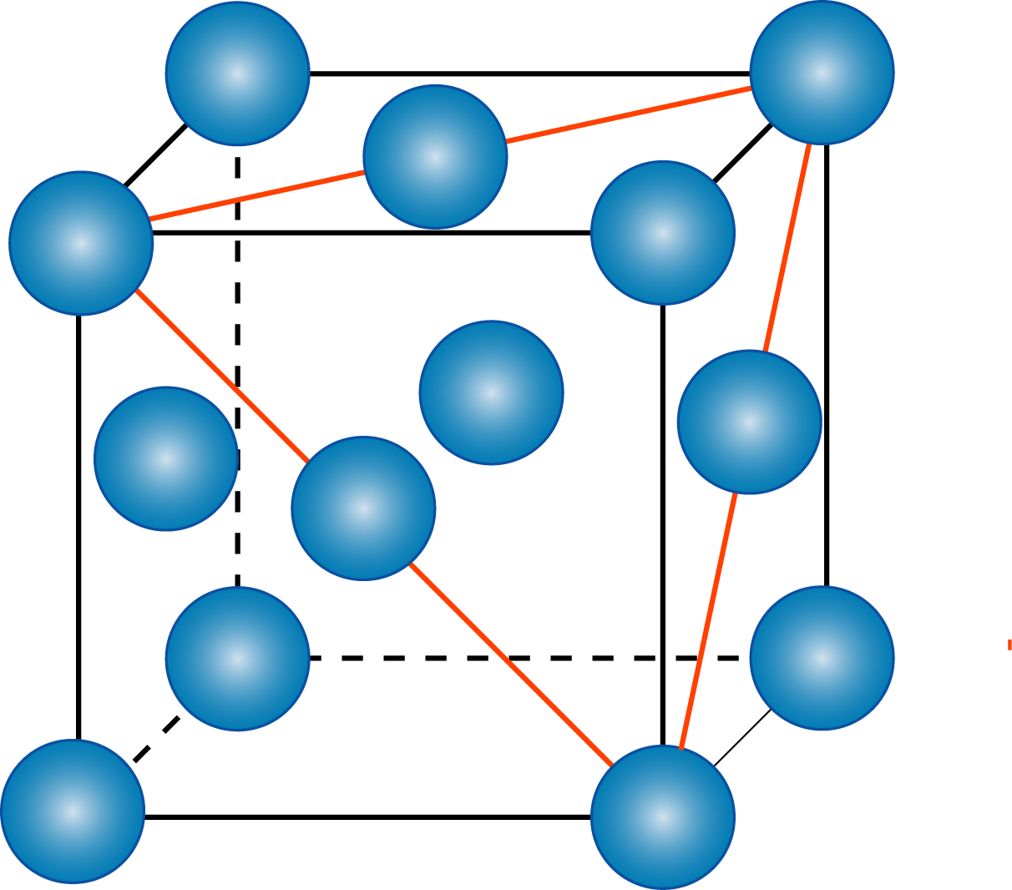
Химия
8
класс
Тема: Типы кристаллических решеток

Slide 2
ВЫПОЛНИТЕ УПРАЖНЕНИЕ
Из предложенного списка распределите формулы веществ в
таблице по соответствующим столбикам:
PCl5, CH 4, O2, P2O5, HF, CsF, Cu2O, KCl, N2, P4, FeO
ИОННАЯ СВЯЗЬ | КОВАЛЕНТНАЯ СВЯЗЬ
 | ПОЛЯРНАЯ | НЕПОЛЯРНАЯ

Slide 3
ВЫПОЛНИТЕ УПРАЖНЕНИЕ
Из предложенного списка распределите формулы веществ
в таблице по соответствующим столбикам:
ИОННАЯ СВЯЗЬ | КОВАЛЕНТНАЯ СВЯЗЬ
 | ПОЛЯРНАЯ | НЕПОЛЯРНАЯ
CsF Cu2O KCl FeO | PCl5 CH 4 P2O5 HF | O2 N2 P4

Slide 4
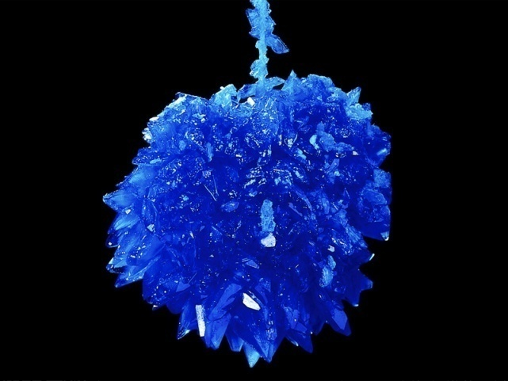
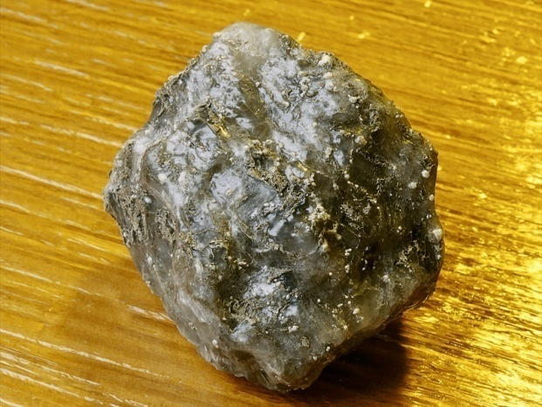
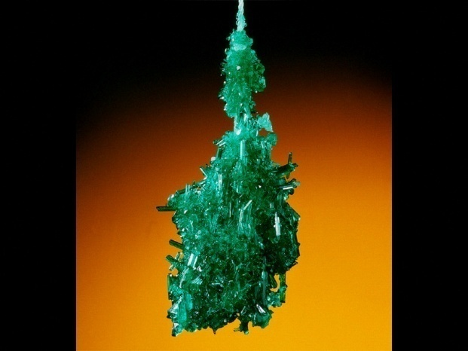
Вещества в твердом состоянии, как правило, имеют кристаллическое строение, для которого характерно определенное расположение частиц в пространстве относительно друг друга.
Кристаллические структуры достаточно часто встречаются в природе. Так, многие вещества образуют кристаллогидраты, включающие в свой состав молекулы воды.
Медный купорос
Каменная соль
Сульфат никеля

Slide 5
Кристаллы – твердые вещества, частицы которых образуют периодически повторяющуюся в пространстве структуру – кристаллическую решетку.
Кристаллические решётки веществ - это упорядоченное расположение частиц(атомов, молекул, ионов) в строго определённых точках пространства.
Точки размещения частиц называют узлами кристаллической решётки.
В узлах кристаллической решетки могут быть молекулы, атомы или ионы.

Slide 6
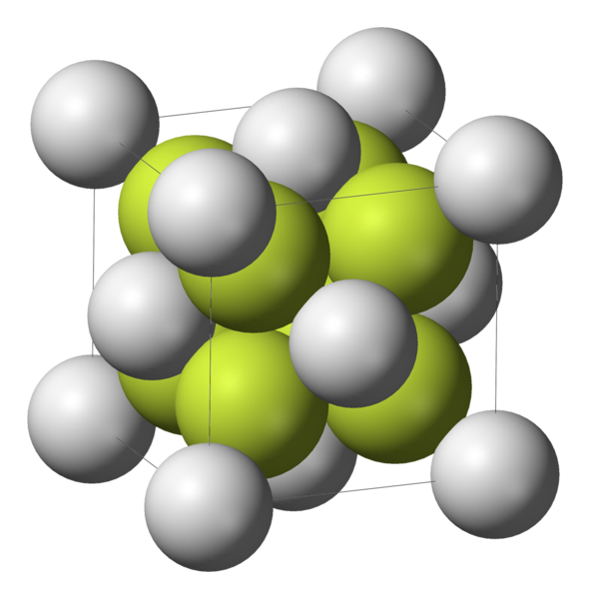
ТИПЫ КРИСТАЛЛИЧЕСКИХ РЕШЕТОК
Атомные кристаллические решетки
Молекулярные кристаллические решетки
Металлические кристаллические решетки
Ионные кристаллические решетки

Slide 7
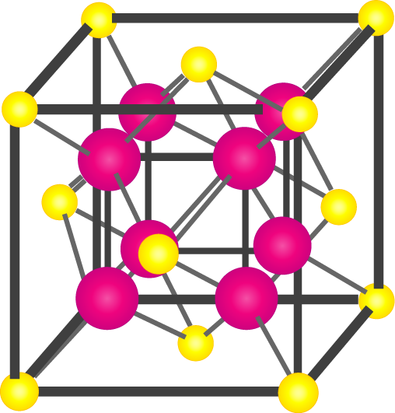
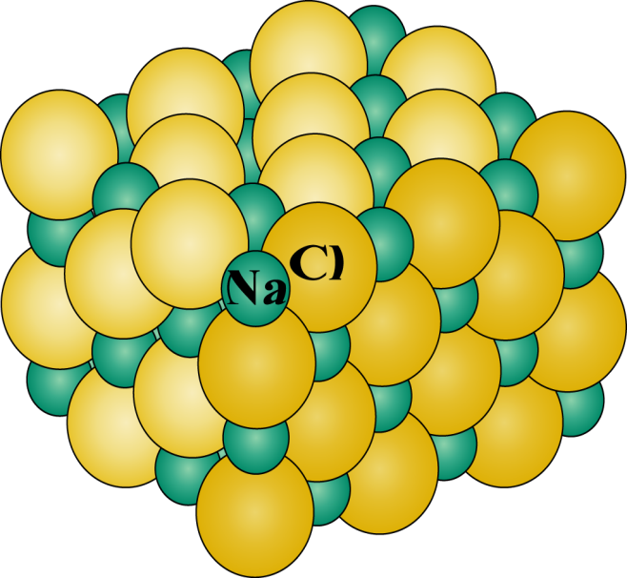
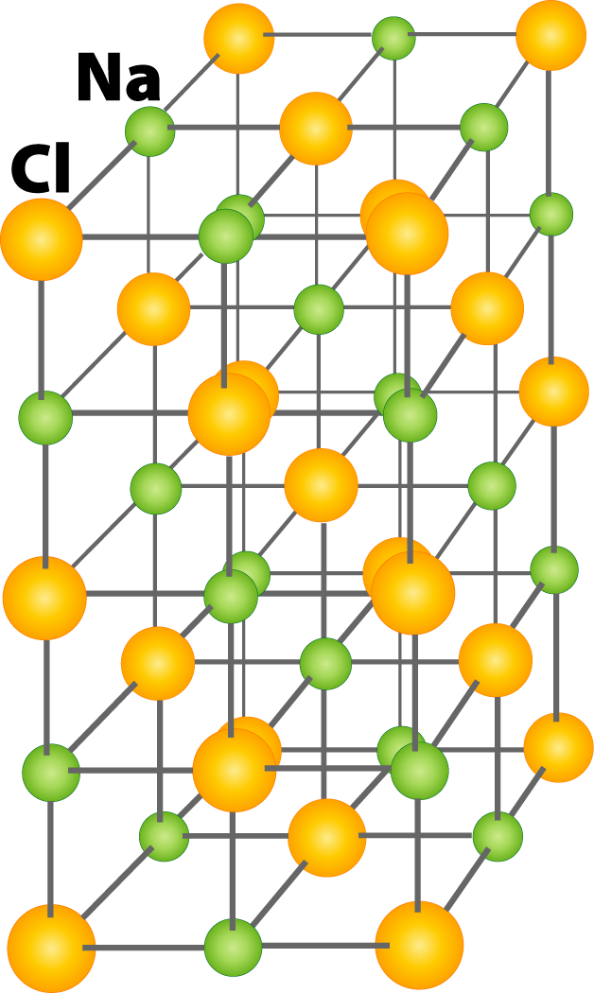
ИОННЫЕ КРИСТАЛЛИЧЕСКИЕ РЕШЕТКИ
Ионными называют решётки, в узлах которых находятся положительно и отрицательно заряженные ионы, между которыми существуют ионные связи.
Фторид кальция
Хлорид натрия (масштабная модель)

Slide 8
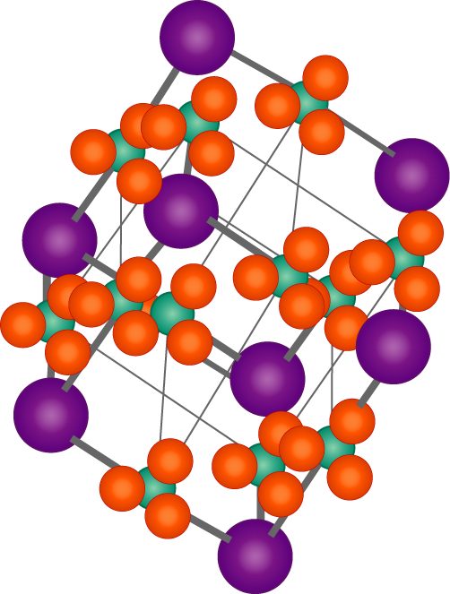
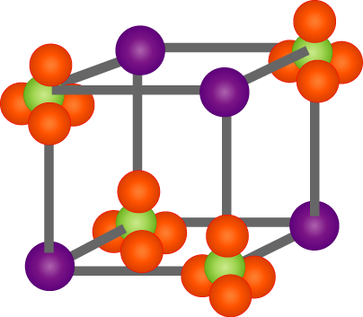
ФИЗИЧЕСКИЕ СВОЙСТВА
Ионные кристаллы с ионной связью (большинство солей) обладают высокой твёрдостью и тугоплавкостью, малолетучи, растворимы только в полярных растворителях (воде), т. к. силы притяжения между ионами весьма значительны.

Slide 9
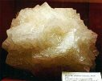
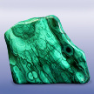
ИОННЫЕ КРИСТАЛЛИЧЕСКИЕ РЕШЕТКИ
Каменная соль
Мел
Поташ
Малахит

Slide 10
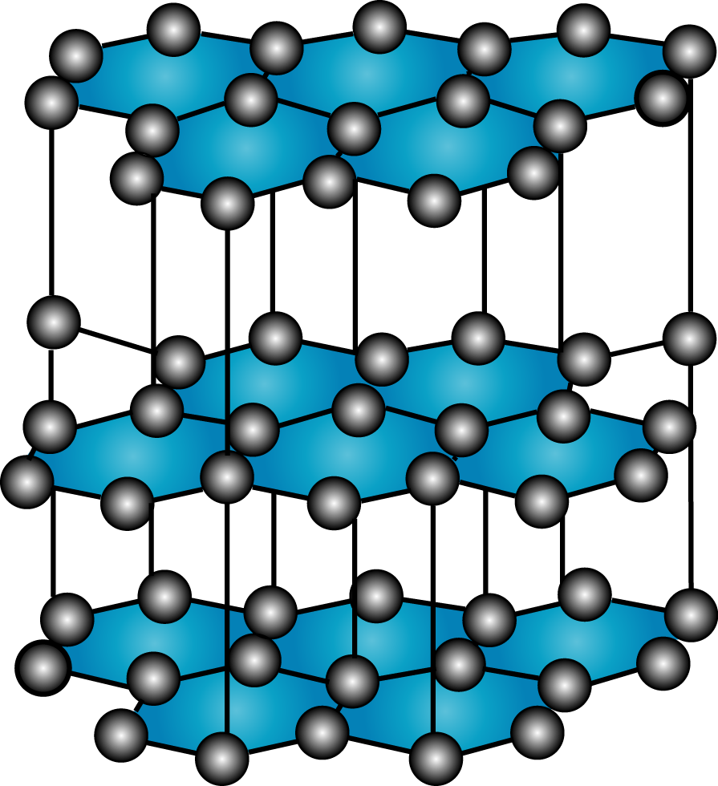
АТОМНЫЕ КРИСТАЛЛИЧЕСКИЕ РЕШЕТКИ
Атомной называется решётка, в узлах которой находятся отдельные атомы, соединённые между собой прочными ковалентными связями.
В узлах решётки графита находятся атомы углерода.
Решётка графита имеет слоистое строение.
В слоях атомы углерода образуют правильные шестиугольники.

Slide 11
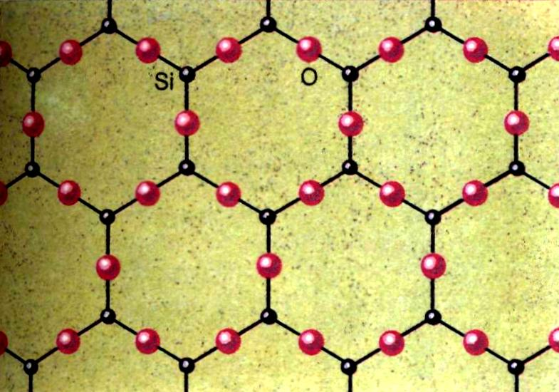
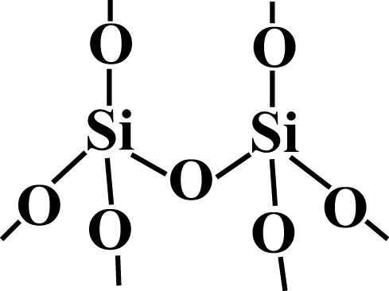
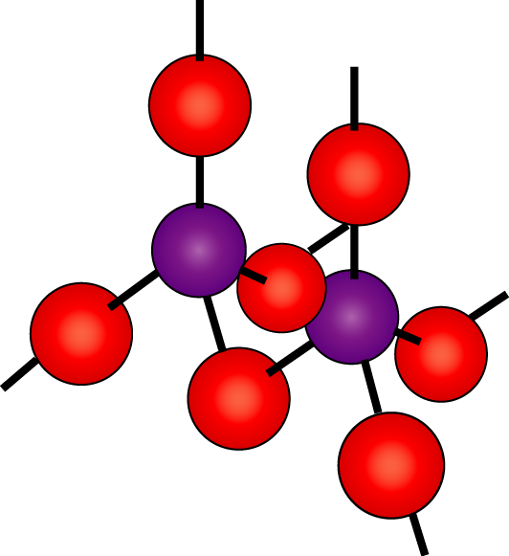
АТОМНЫЕ КРИСТАЛЛИЧЕСКИЕ РЕШЕТКИ
Оксид кремния (IV)
Кварц, горный хрусталь, песок, кремнезём
Структурный фрагмент диоксида кремния – кремнекислородный тетраэдр.
В узлах решётки находятся атомы кремния и кислорода.

Slide 12
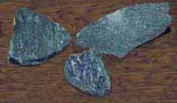
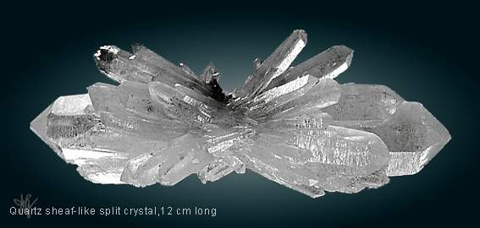
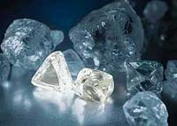
ФИЗИЧЕСКИЕ СВОЙСТВА
Атомные кристаллы (алмаз, кремний, германий, бор, оксид и карбид кремния) обладают исключительно большой прочностью и твёрдостью, высокими температурами плавления, практически нерастворимы, т. к. между атомами существуют прочные ковалентные связи.
Простые:
Сложные:
Кварц SiO₂
Графит
Алмаз

Slide 13
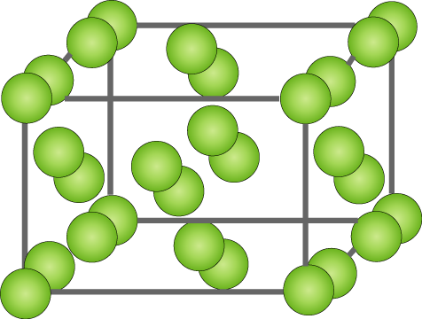
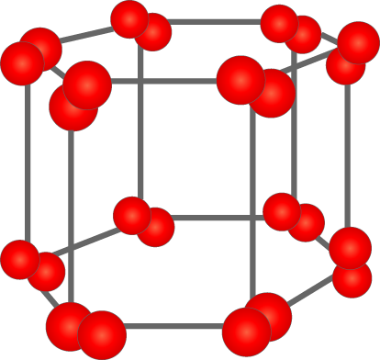
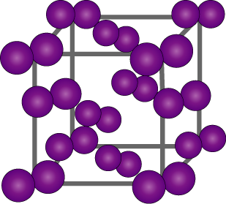
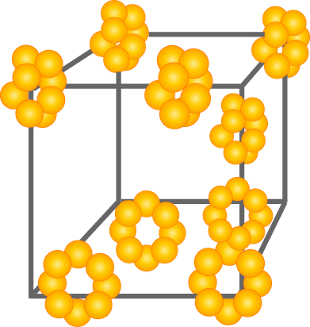
МОЛЕКУЛЯРНЫЕ КРИСТАЛЛИЧЕСКИЕ РЕШЕТКИ
Молекулярными называют решётки, в узлах которых находятся молекулы (с ковалентной полярной или неполярной связью), удерживаемые силами межмолекулярного взаимодействия.
Кислород
Хлор
Сера
Йод

Slide 14
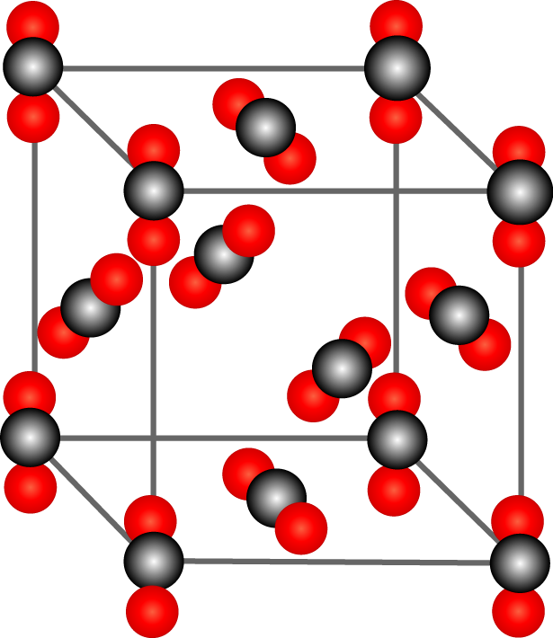
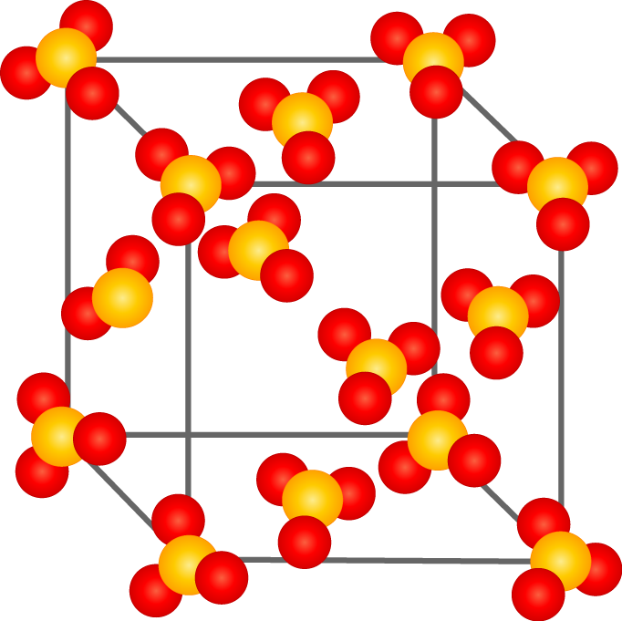
МОДЕЛИ МОЛЕКУЛЯРНЫХ КРИСТАЛЛОВ
Оксид углерода (IV)
Оксид cеры (VI)

Slide 15
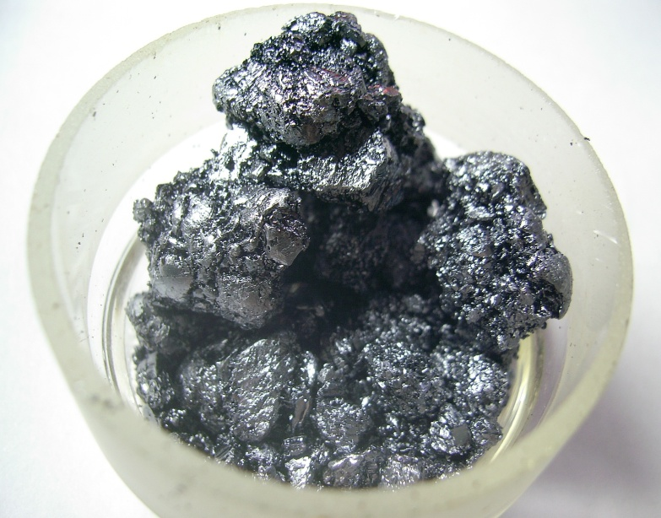
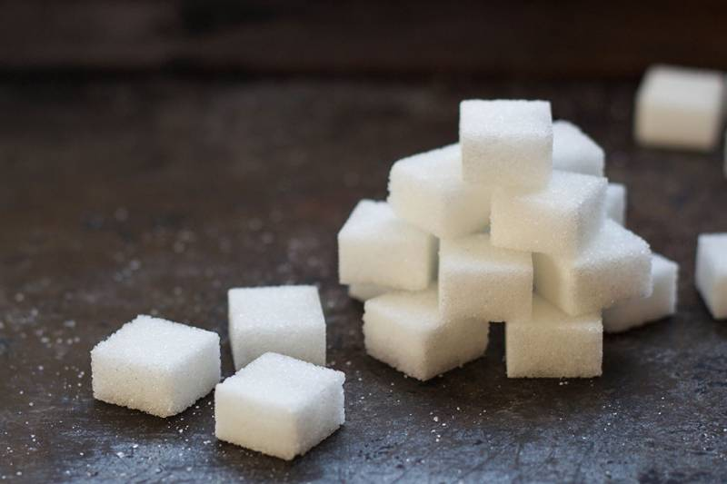
ФИЗИЧЕСКИЕ СВОЙСТВА
Молекулярные кристаллы с неполярной связью (водород, сера, фосфор и др.) обладают весьма низкими температурами плавления, многие вещества летучи, т. к. связь между атомами слабая межмолекулярная.
Простые:
Сложные:
Йод
Сахароза

Slide 16
КРИСТАЛЛИЧЕСКИЕ РЕШЕТКИ

Slide 17
ЗАДАНИЕ ДЛЯ САМОСТОЯТЕЛЬНОЙ РАБОТЫ
1. Прочитать § 17 (стр. 73 - 76)
2. Письменно ответить на вопросы 1- 4 ( стр. 76)

